Slide 1
Krystyna Rutkowska
Centrum Polonistyczne
Uniwersytetu Wilenskiego
Współpraca Jana Karłowicza i Mieczysława Dowojny-Sylwestrowicza w badaniach
nad folklorem litewskim: kształtująca się metodologia, aspiracje etnolingwistyczne
Wilno 2013-11- 08

Slide 2
Towarzystwa ludoznawcze działające na Litwie w II poł. XIX – na początku XX w.
Rosyjskie Towarzystwo Geograficzne (ros. Русское географическое общество)
Litewskie Towarzystwo Literackie
(lit. Lietuvių literatūros draugija, niem. Litauische litterarische Gesellschaft )
Litewskie Towarzystwo Naukowe
(lit. Lietuvos mokslo draugija).

Slide 3
Rosyjskie Towarzystwo Geograficzne
Było utworzone w 1845 roku i działało pod zmienioną nieco nazwą aż do roku 1938. Miało ono w swoim składzie:
Oddział północno-zachodni (Северо-Западный отдел; utworzony w 1870) w Wilnie
Komisję litewską i łotewską (Латышско-Литовскaя комиссия, od 1893 r.), działającą w Petersburgu.

Slide 4
Wydawnictwa Towarzystwa
Записки Русского географического общества по отделению этнографии СПб., 1867 – 1925)
Известия Имп. Русского Географического общества, издаваемые под ред. секретаря общества (СПб., 1865 – 1917)
Живая старина (СПб., 1890 – 1917).

Slide 5
Struktura wydawnictw
Zakładała:
umieszczanie materiałów zgromadzonych podczas badań terenowych
analizę zabytków językowych
zawierało dział recenzji
umieszcanie bibliografii przydatnej do dalszych badań naukowych
dział korespondencji

Slide 6
Eduard Volter
E. Volter, wybrany na członka Towarzystwa w 1883 r., był zachęcony do badań przez A. Bezzenbergera, A. Brücknera i A. Leskiena.
W latach1884–1887 gromadził materiały ludoznawcze w okolicach Wilna i Święcian, na Żmudzi i w kraju Nadniemeńskim; w ciągu 16 miesięcy odwiedził 128 miejscowości.
Opracował programy do badań: Об изучении Литвы и Жмудии(1886), Об изучении Литовской мифологии (1887).
Materiały z Litwy gromadził dla niego M. Dowojna-Sylwestrowicz

Slide 7
Litewskie Towarzystwo Literackie
Istniało w latach 1879 - 1923.
W Towarzystwie działali znani niemieccy, polscy i rosyjscy językoznawcy: Silvestras Baltramaitis, Antanas Baranauskas, Jonas Basanavičius, Adalbert Bezzenberger, Filip Fortunatow, Jan Karłowicz, Jan Boduen de Kurtene, Georg Nesselman, Eduard Volter.
Towarzystwo miało swój organ wydawniczy - „Mitteilungen der litauischen literarischen Gesellschaft“ (1880–1912).

Slide 8
Litewskie Towarzystwo Naukowe – Lietuvių mokslo draugija (LMD)
LMD rozpoczęło swoją działalność w 1907 roku i działało do 1940 roku; zainicjowane przez Jonasa Basanavičiusa.
Towarzystwo prowadzilo badania w dziedzinie litewskiej antropologii, etnologii, etnografii, archeologii i historii.
Przygotowano specjalny kwestionariusz do badań w terenie, który wydano drukiem w 1910 roku.
Jako pierwsze źródło pomocnicze jest wymieniany „Poradnik“ Jana Kałowicza z 1871 roku.

Slide 9
Jan Karłowicz jako etnograf i folklorysta
W obszernej literaturze, dotyczącej rozwoju etnografii polskiej, J. Karłowicz jest określany jako prekursor naukowej etnografii, propagator kierunku ewolucjonistycznego etnografii światowej.
Uważa się, że to właśnie on zapoczątkował badania etnograficzno-porównawcze w Polsce, ukierunkował masową pracę nad gromadzeniem materiałów etnograficznych i folklorystycznych nie tylko w Polsce, ale też w wielu innych krajach.

Slide 10
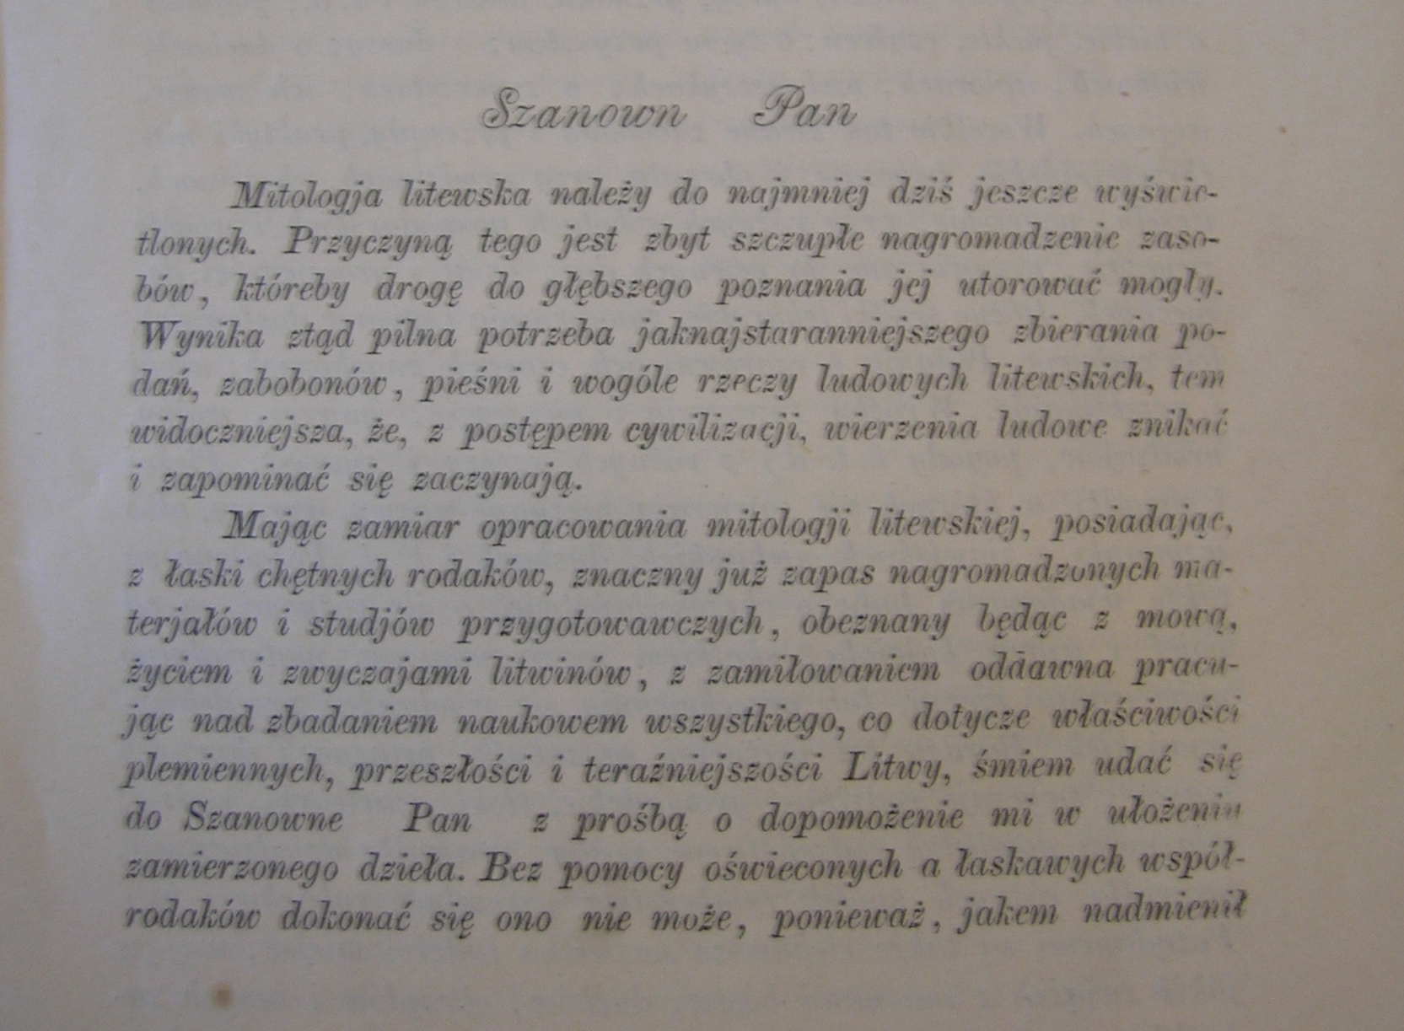

Slide 11
Wisła – narzędziem gromadzenia i interpretacji materiałów z zakresu etnografii i języka
„Wisła“ miała dwa ważne działy: Dział bibliograficzno-informacyjny – od 1888 roku analizowano, przedstawiano i w miarę możliwości oceniano wydawnictwa krajowe i obce z zakresu ludoznawstwa.
Drugi dział – Poszukiwania – stanowił rodzaj kwerend naukowych. Starano się przy pomocy czytelników uzupełnić informacje do prac, aktualnie przygotowywanych przez badaczy.

Slide 12
Materiały z Litwy
Dostarczało wiele osób; były to przedze wszystkim opracowania materiałowe - opisy dotyczące obrzędów, języka, pieśni ludowych.
Lista wspołpracownikow: T. Dowgird , A. Romer, J. Kibort, M. Dowojna-Sylwestrowicz, A. Juszkiewicz.
Najwierniejszy wspołpracownik - M. Dowojna-Sylwestrowicz

Slide 13
M. Dowojna-Sylwestrowicz
W 1881 roku informuje, że gromadzi podania ludowe. Poprzez A. Baranauskasa i K. Jauniusa kontaktuje się z J. Basanavičiusem.
W 1884 roku odsyła 159 tekstów z zakresu lecznictwa ludowego, które J. Basanavičius drukuje razem z innymi tekstami.
Współpraca z Karłowiczem była najbardziej owocna, J. Karłowicz wydał najwięcej jego tekstów. Począwszy od II numery „Wisły“ (1888) stale zamieszcza jego teksty w przekładzie na polski.
Największe jego opracowanie „Podania Żmujdzkie“ ukazały się w 1894 roku, są to dwie duże księgi, liczące po ponad 400 stron każda.

Slide 14
Wypracowana przez Karłowicza metodologia znajduje odgłos w pracach Dowojny
Notując w terenie podania ludowe zaopatrywał je w niezbędne komentarze, dodawał metryczki do zapisów, dbał o wiarygodność pozyskiwanych materiałów
Dokonywał przekładu bardzo dokładnego, trudne miejsca podając też po litewsku.
Koniecznym wymaganiem było zamieszczanie nazw postaci mitologicznych, występujących w podaniach, w języku litewskim.
Pierwotne wersje przekładu, jeszcze przed naniesieniem poprawek stylistycznych zarówno M. Dowojny-Sylwestrowicza, jak i J. Karłowicza, w niektórych przypadkach pozwalają zrekonstruować oryginalne wyrażenia litewskie.

Slide 15
Wypracowana przez Karłowicza metodologia znajduje odgłos w pracach Dowojny
W umieszczanych na marginesie komentarzach do tekstu usiłował Dowojna wyjaśniać nie tylko niejasne miejsca i trudniejsze wyrazy litewskie, często jest to nawet próba opracowania leksyki czy interpretacja zjawisk mitologicznych.
W komentarzach umieszcza odsyłacze do znanych mu opisów innych autorów, lub uzupełnia treść podań o znane mu z ust ludu przysłowia czy powiedzonka.

Slide 16
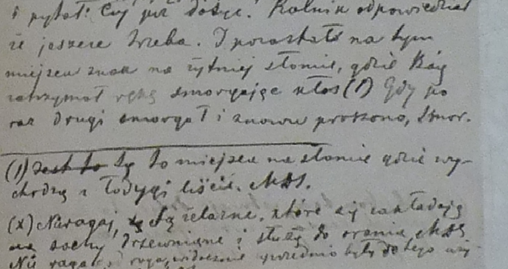
„Podania Żmujdzkie“ M. Dowojny-Sywestrowicza

Slide 17


